Slide 1
TĂNG TÍNH SẮC NÉT, PHÁT HIỆN BIÊN
NHÓM 23
CÁC THÀNH VIÊN
ĐÀO QUÝ ANH - B18DCDT003 – NHÓM 03
ĐẶNG HOÀNG GIANG – B18DCDT059 – NHÓM 04
NGUYỄN HUY HÙNG – B18DCDT091 – NHÓM 04

Slide 2
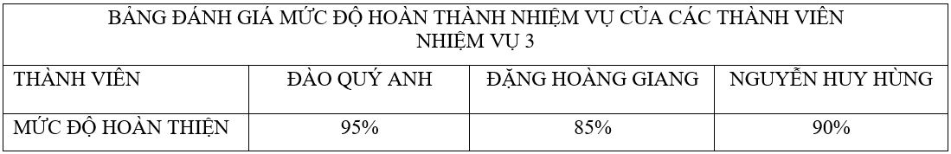
BẢNG TỰ ĐÁNH GIÁ ĐỘ HOÀN THÀNH NHIỆM VỤ CỦA TỪNG THÀNH VIÊN

Slide 3
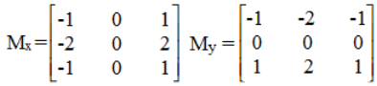
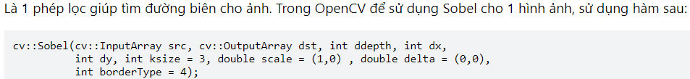
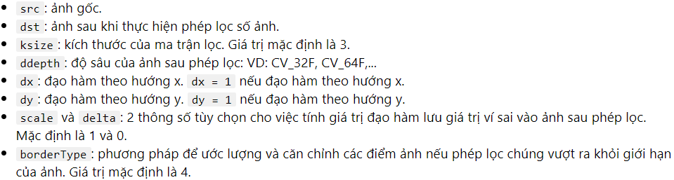
SOBEL

Slide 4
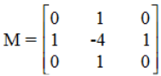
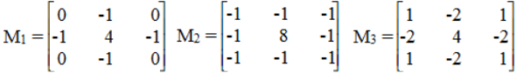
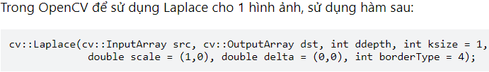
LAPLACE

Slide 5
CANNY

Slide 6
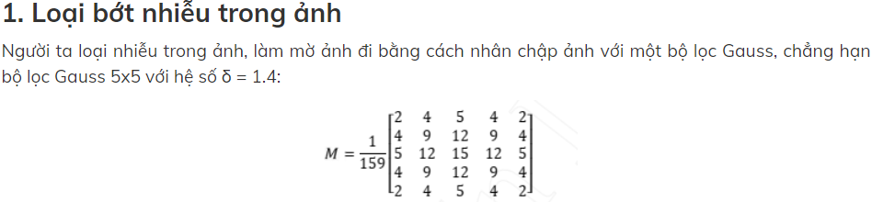
CANNY

Slide 7
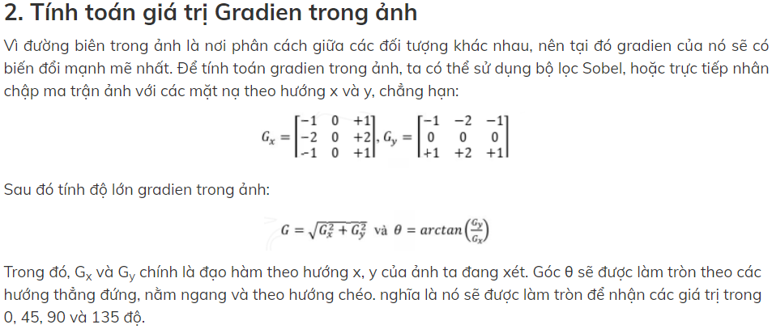
CANNY

Slide 8
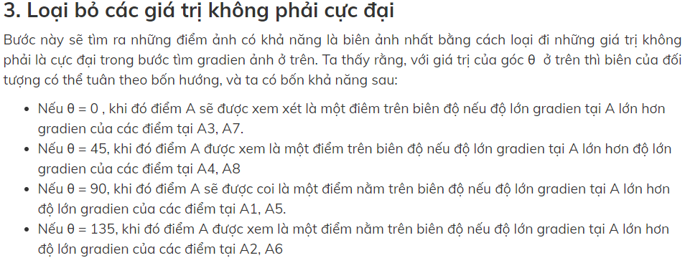
CANNY

Slide 9
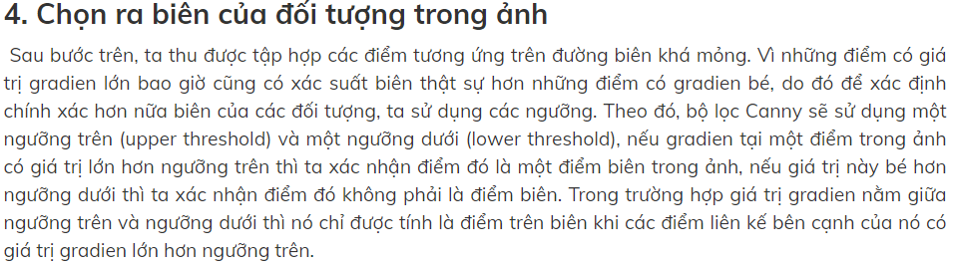
CANNY

Slide 10
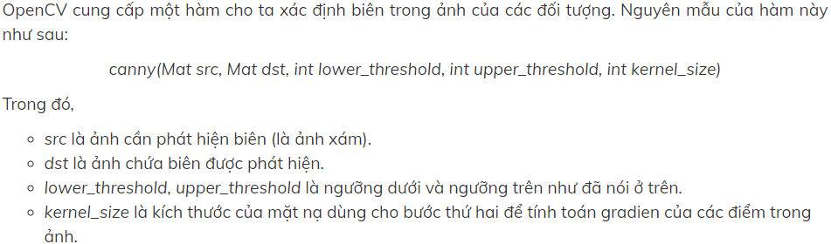
CANNY
TÌM BIÊN ẢNH BẰNG BỘ LỌC CANNY TRONG OPEN CV

Slide 11
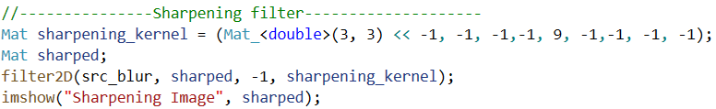
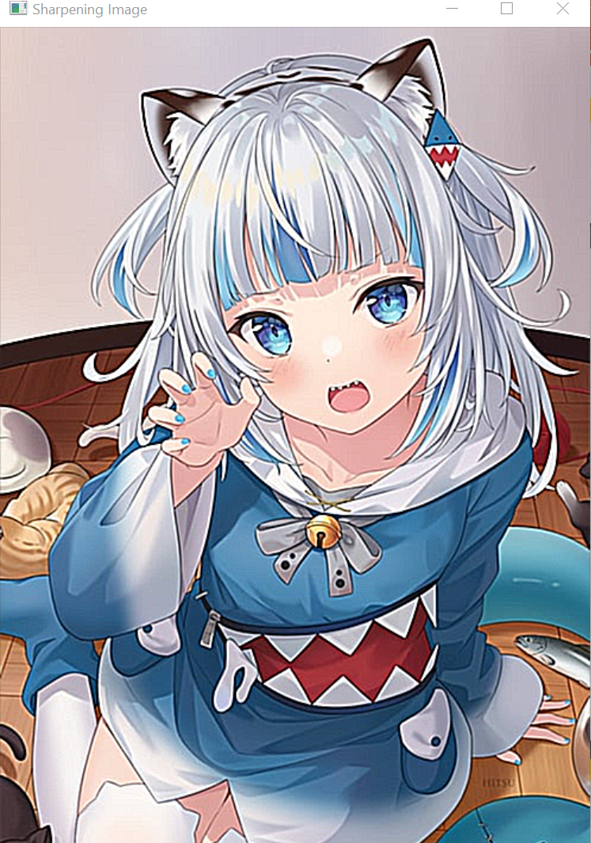
MÃ CHƯƠNG TRÌNH
LÀM SẮC NÉT ẢNH

Slide 12
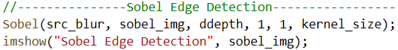
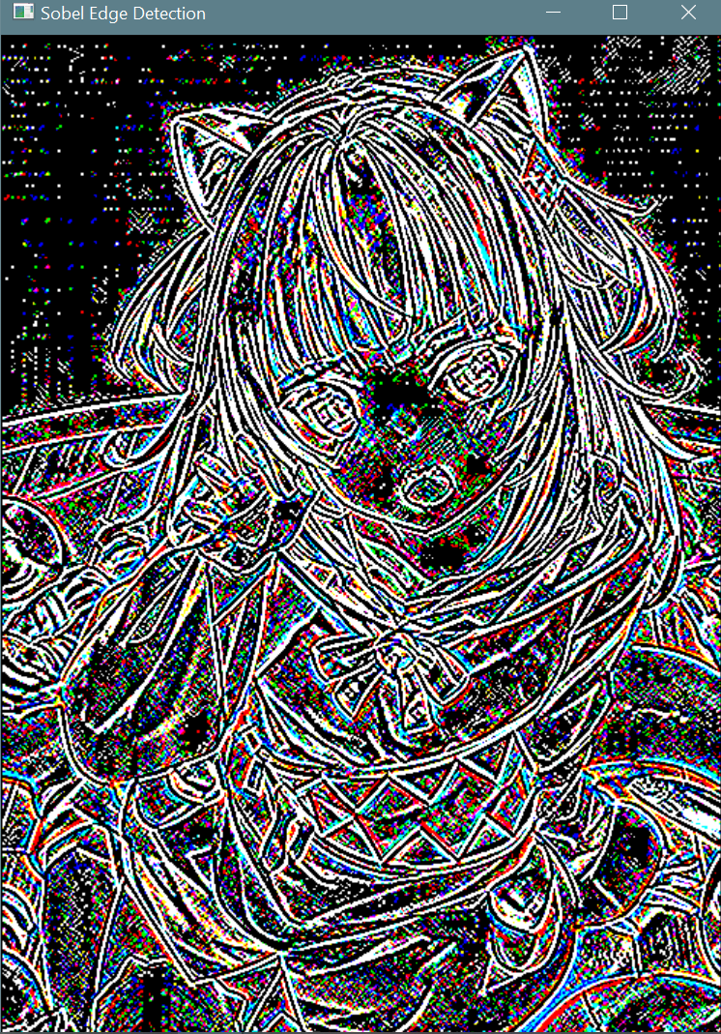
MÃ CHƯƠNG TRÌNH
XỬ LÝ ẢNH BẰNG THUẬT TOÁN SOBEL

Slide 13
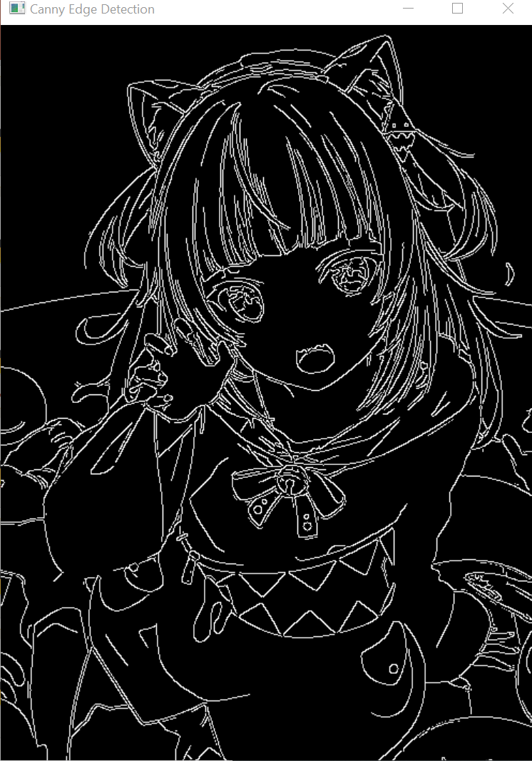
MÃ CHƯƠNG TRÌNH
XỬ LÝ ẢNH BẰNG THUẬT TOÁN CANNY

Slide 14
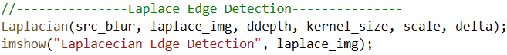
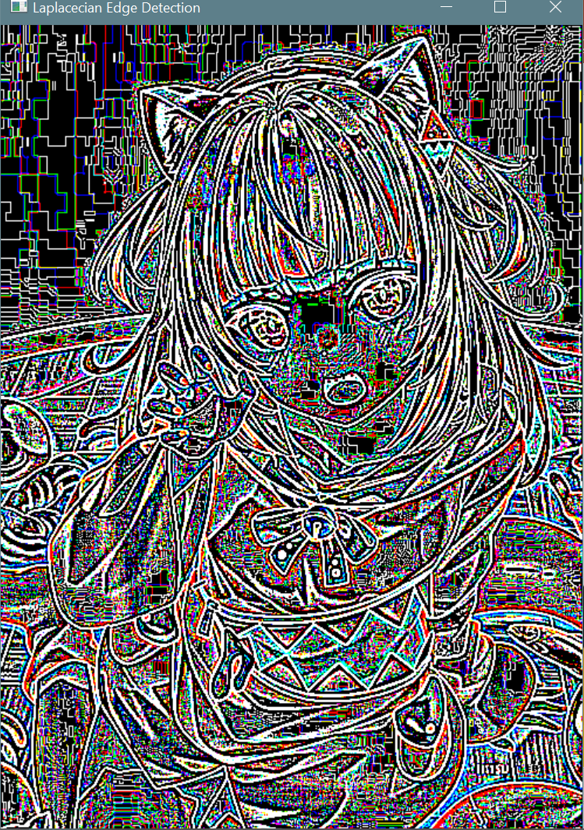
MÃ CHƯƠNG TRÌNH
XỬ LÝ ẢNH BẰNG THUẬT TOÁN LAPLACE

